Slide 1
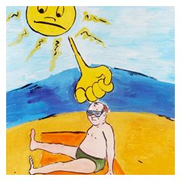
Сонячний удар
Сонячний удар — різновид теплового удару, що виникає в тому випадку, коли людина з непокритою головою тривалий час перебуває під прямим сонячним промінням. Його виникненню сприяє загальне перегрівання організму.

Slide 2
Симптоми
Легкий ступінь:
загальна слабкість;
головний біль;
нудота;
зростання частоти пульсу та дихання;
розширення зіниць.
Середній ступінь:
різка адинамія;
сильний головний біль з нудотою і блюванням;
оглушення;
невпевненість рухів;
хитка хода;
часом запаморочення;
зростання частоти пульсу та дихання;
підвищення температури тіла до 39 - 40 ° C.
Важкий ступінь:
Розвивається раптово: Обличчя налите кров'ю, згодом блідо-синє. Трапляються випадки зміни свідомості від легкого ступеня до коми, клонічні і тонічні судоми, мимовільне виділення сечі і калу, марення, галюцинації, підвищення температури тіла до 41 - 42 ° C, випадки раптової смерті. Летальність 20 - 30%.

Slide 3
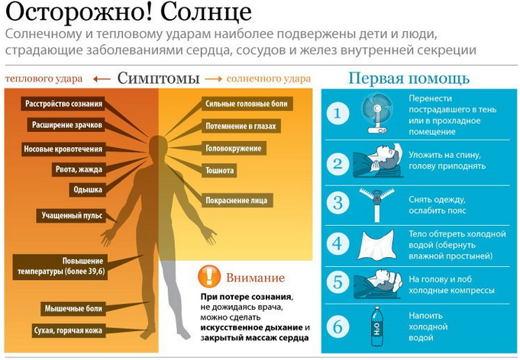
Перша допомога
Передусім — усунути тепловий вплив:
винести постраждалого з зони перегрівання;
укласти на відкритому майданчику в тіні;
дати потерпілому вдихнути парів нашатирного спирту з ватки;
звільнити від верхнього одягу;
змочити обличчя холодною водою, поплескати по грудях мокрим рушником;
покласти на голову об'єм із холодною водою;
викликати бригаду швидкої допомоги.

Slide 4
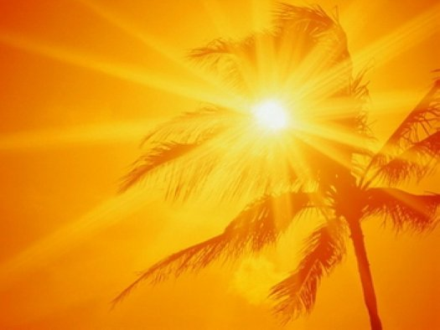
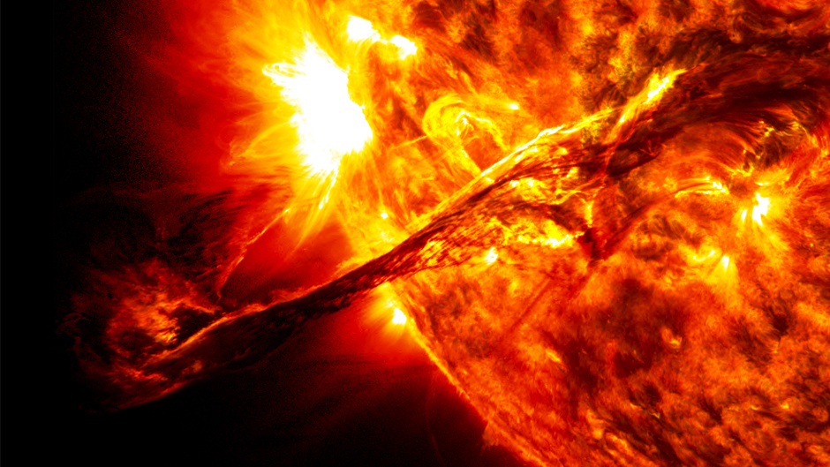
Профілактика
Щоб уникнути теплового і сонячного удару, не слід перегріватись, не витрачати води і солей з організму, влітку носити головний убір, переважно білого кольору. У спекотну погоду слід збільшувати кількість води, не рекомендується їсти жирну, висококалорійну їжу. Якщо при тепловому ударі не надати своєчасної допомоги, можливе настання смерті. Смерть настає внаслідок порушення дихання і кровообігу.

Slide 5
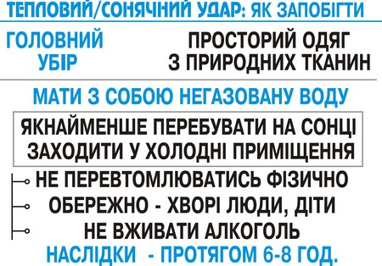
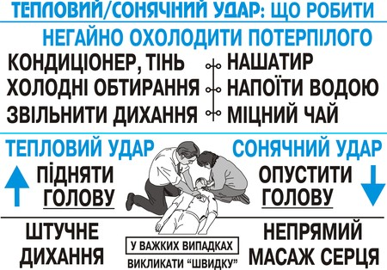
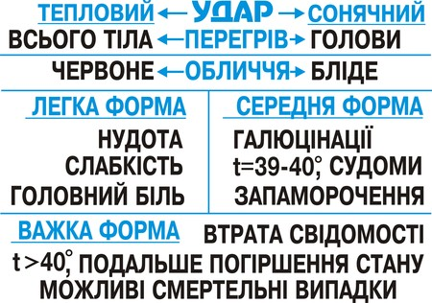
Підготував Венцеславський Данило

